Slide 1
模拟电子电路实验
东南大学电工电子实验中心

Slide 2
教学目标
课程简介（学时学分、教学大纲、考核方式）
实验目的、意义及学习方法
模拟电子电路实验的基本要求
仪器设备熟悉（包含稳压电源、万用表、信号源、示波器、易派）
模拟电子电路实验的基本测量方法

Slide 3
1.课程简介-基本情况
总 学 时：32学时
学时比例：1.0（课内）: 1.5（课外）
学 分：1.0学分
适用范围：2022 级 6、8、11、16、22、61院系
先修课程：高等数学、物理、电路、数字逻辑电 路、模拟电子电路
时 间： 2024.3～2024.6

Slide 4
1.课程简介-教学计划
教学周 | 时数 | 实验内容 | 实验方式
第6周 | 3 | 模拟电子电路实验概论（第1章节） | 集中上课
第7周 | 3 | 基本比例放大电路实验（第2.1章节） | 集中上课+实验
第8周 | 3 | 微分积分电路实验（第2.3章节） | 集中上课+实验
第9周 | 3 | 有源滤波器实验研究实验（第2.5章节） | 集中上课+实验
第10周 | 3 | 精密整流电路实验（第2.9章节） | 集中上课+实验
第11周 | 3 | 三极管放大电路基本性能测量实验（第2.10章节） | 集中上课+实验
第12周 | 3 | 三极管放大电路频率特性研究实验（第2.11章节） | 集中上课+实验
第13周 | 3 | 比较器电路实验（第2.6章节） | 集中上课+实验
第14周 | 3 | 波形产生电路设计实验（第2.7章节） | 集中上课+实验
第15周 | 3 | 音响电路设计实验（第3.4章节） | 集中上课+实验
第16周 | 3 | 音响电路设计实验（续） | 集中验收
Notes:
6，16，61院系

Slide 5
1.课程简介-教学计划
教学周 | 时数 | 实验内容 | 实验方式
第6周 | 3 | 模拟电子电路实验概论（第1章节） | 集中上课
第7周 | 3 | 基本比例放大电路实验（第2.1章节） | 集中上课+实验
第8周 | 3 | 微分积分电路实验（第2.3章节） | 集中上课+实验
第9周 | 3 | 三极管放大电路基本性能测量实验（第2.10章节） | 集中上课+实验
第10周 | 3 | 三极管放大电路频率特性研究实验（第2.11章节） | 集中上课+实验
第11周 | 3 | 有源滤波器实验研究实验（第2.5章节） | 集中上课+实验
第12周 | 3 | 精密整流电路实验（第2.9章节） | 集中上课+实验
第13周 | 3 | 比较器电路实验（第2.6章节） | 集中上课+实验
第14周 | 3 | 波形产生电路设计实验（第2.7章节） | 集中上课+实验
第15周 | 3 | 音响电路设计实验（第3.4章节） | 集中上课+实验
第16周 | 3 | 音响电路设计实验（续） | 集中验收
Notes:
8，11，22院系

Slide 6
1.课程简介-评分和考核方式
本课程最终成绩由每个实验的成绩构成：
必做实验内容 | 基本比例放大电路实验（第2.1章节） | 9%
 | 微分积分电路实验（第2.3章节） | 9%
 | 有源滤波器实验研究实验（第2.5章节） | 9%
 | 比较器电路实验（第2.6章节） | 9%
 | 波形产生电路设计实验（第2.7章节） | 9%
 | 精密整流电路实验（第2.9章节） | 9%
 | 三极管放大电路基本性能测量实验（第2.10章节） | 9%
 | 三极管放大电路频率特性研究实验（第2.11章节） | 9%
 | 音响电路设计实验（第3.4章节） | 13%
选做实验内容 | 2.1、2.3、2.5、2.6、2.7、2.9（选做4个） | 10%
MOOC测验成绩 |  | 5%
合计 |  | 100%

Slide 7
1.课程简介——开放时间
1、开放实验时间(6-15周)
周一至周五白天第3节-第8节课实验室开放（周一上午仪表室检修不开放），如实验室有课，后排有空位可以插班实验，插班实验时注意保持安静，不打扰课堂教学；
2、带班实验未能当堂完成的，可以去105和408两个实验室继续完成实验，如实验中遇到问题，学生联系自己的带班老师；
3、法定假期和校历规定的假期，实验室不开放；
4、开放时间如有变更，教师将在各班级QQ群上提前通知

Slide 8
2.实验目的、意义
初步
掌握基础实验知识
掌握基础实验理论
掌握基本实验技能
第二步
识别和选择所需元器件
设计、安装和调试电路
分析实验结果
最终目的
通过仿真实验与实物实验的紧密结合，线上实验和线下实验的相互支撑，以及以验证性为主的单元电路实验到自我设计的综合性实验的提升，培养学生知识综合运用能力和创新能力，成为善于把理论知识与实践相结合的高技术人才，为培养高素质创新人才奠定基础。

Slide 9
2.1模拟电子电路实验特点
模拟电子电路知识点多，电路变化多，需要测量的参数多，受实验环境条件的影响也明显。
模拟电子电路实验中所用到的元器件品种繁多，特性各异。
电子元器件参数的离散性很大，同一型号的器件其参数也不完全一致。
模拟电子电路在单元电路与单元电路连接时，由于电路输入输出之间的匹配问题，经常会出现各个单元电路工作正常，但前后连接后电路性能出现异常。
电路性能指标都是依靠仪器仪表测量得到的，不同的仪器仪表功能不同，测量的方法也不同，需要针对测量的对象，正确选择仪器仪表，采用正确的测量方法，才能得到正确的结果。

Slide 10
2.2实验学习方法
培养学习兴趣，感受实验操作的成就感
针对课程特点，掌握实验过程的规律性
理论实验结合，由简单模仿到自我设计
掌握实验方法，构建合理的实验环境
充分相信自己，在解决问题的过程中提升能力

Slide 11
3.1实验预习要求
认真研读实验教材，掌握实验原理；
观看MOOC上的“模拟电子电路实验”预习，完成每单元的单元测试；
按照实验内容完成实验电路的仿真设计和测量；
设计实验方案和实验步骤，自拟实验数据记录图表等；
撰写实验预习报告；
如果预先发放了实验所用的元器件，则要求在进实验室前完成电路的预搭接，在实验室以电路性能调试、参数指标测量为主。

Slide 12
3.2实验预习报告要求
进实验室前必须完成本次实验预习报告，一般包括：
基本信息：包括实验名称、实验者姓名等
实验内容：主要包括实验目的意义、实验原理、实验电路功能描述、系统框图和详细设计过程；
实验电路：绘制实验电路原理图软并用件仿真测量（Multisim软件）
实验数据：按照实验要求，设计实验步骤、需要哪些测量仪器、采用什么测量方法、自拟实验数据记录图表
器材清单：实验过程中需要用到的元器件清单、仪器设备清单等；

Slide 13
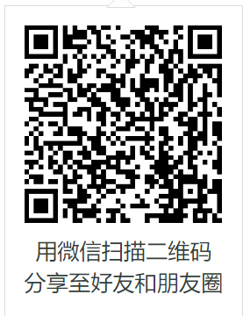
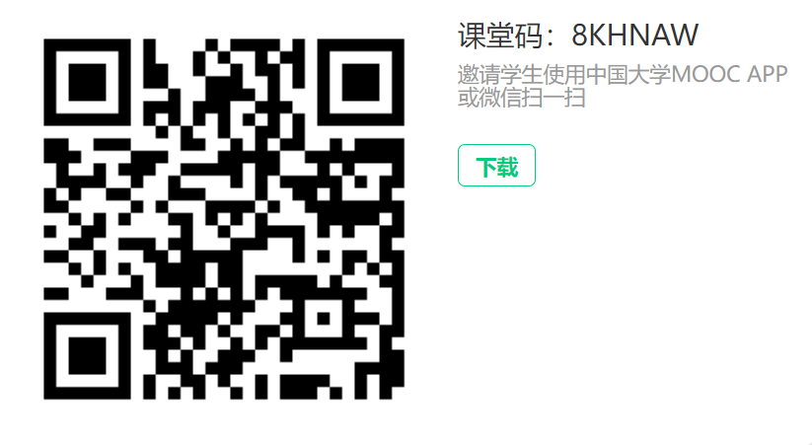
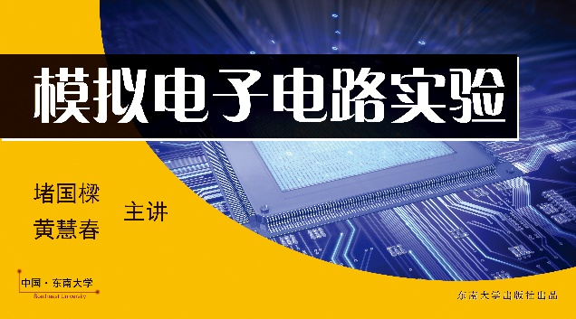
3.3 实验预习MOOC要求
课程已经上线中国大学 MOOC 平台，可扫描下面课程二维码加入课程学习，并完成每单元的测试题目，为了便于管理，昵称建议设置为“ seu+学号 +姓名”
由于mooc网站的关于学生隐私管理，所以大家还要再扫描下面的课堂二维码加入8KHNAW这个课堂中，这样教师才能看到学生的学号姓名和成绩。

Slide 14
3.4实验要求
实验采用集中授课+开放实验，线上+线下模式
每次实验要带一卡通、元器件、线材、易派
刷校园卡在分配的实验室和实验座位上完成实验
实验前先检查自己座位上的仪器，如有故障仪器通知指导老师更换，严禁自己更换
认真检查确保无误后方可通电测试
设计表格记录实验数据和实验波形，所有数据和波形都要分析判断
完成并记录所有实验数据后，提请指导老师验收，验收通过后方可拆除电路结束实验

Slide 15
3.4 实验要求(续)
实验过程中遇到故障要独立思考，耐心查找故障原因并排除，记录故障现象、排除故障的过程和方法
实验中若发生异常现象，应立即切断电源，并通知指导老师处理。如有元器件损坏，可到仪表室412购买，
开放实验每次至少要完成一项实验内容，单次实验时间不少于1个小时
实验中途请勿随意离开实验室，如确实有特殊情况请向指导教师请假
实验完成后请将仪器归位并关闭仪器电源、整理线缆、打扫干净实验桌面，然后刷卡下机

Slide 16
3.5电子实验报告要求
实验报告的撰写是培养学生的科学性、系统性及正确表达与概括能力不可缺少的过程，也是写作科技论文的训练环节。
实验报告是在预习报告的基础上，更加完整的表述实验的设计思路、实验过程，通过对实验数据波形的分析研究，总结实验的成效以及对实验的感悟。
（1）电路优化：画出完整电路图，尤其需要标明与预习报告设计的电路区别是什么？为什么需要修改？
（2）安装调试：使用的主要仪器和仪表、调试电路的方法和技巧、调试中出现的故障、原因及排除方法等；
（3）记录数据：记录实验过程的每个指标参数，完整记录相关点的波形，包括坐标单位、不同波形之间的相位关系等；
（4）结果分析：以电路工作原理为依据，研究分析实验数据波形，并与理论数据对比，分析误差原因。
（5）实验总结：阐述设计中遇到的问题、原因分析及解决方法，总结设计电路和方案的优缺点，指出实验的核心及实用价值，实验的收获和体会，提出改进意见和展望。

Slide 17
3.5电子实验报告要求（续）
不得拖欠，得按时提交。
原理部分不是简单截图，得用自己的语言总结描述。
实验室示波器数据波形可以直接存储到u盘。
易派示波器的截图得有自己的学号，截图的波形图上得有标注，例如输入,输出,频率，周期，电压峰峰值等等。
数据分析得到位，例如有的学生分析简单写一句这个参数改了有影响，那具体的影响是什么？变大还是变小？符合什么理论？
总结不是简单把实验结论说一下，那个已经在分析中已经体现了，主要还是写遇到问题与解决问题以及学到知识点。

Slide 18
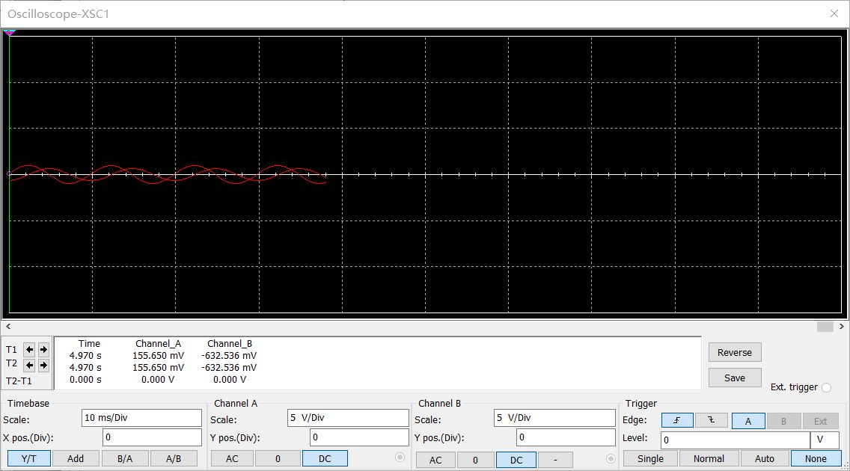
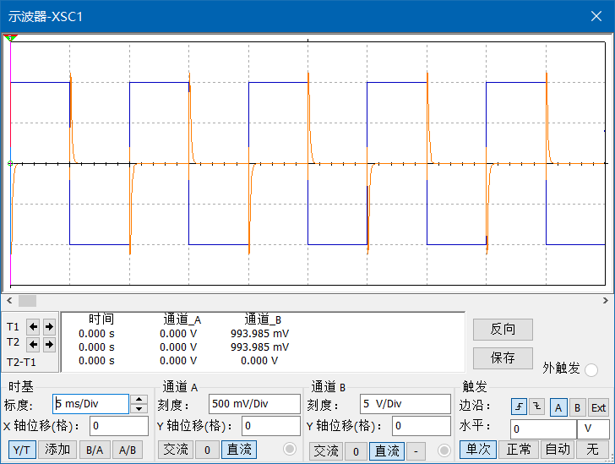
底色没有改成白色，看不清
仿真示波器

Slide 19
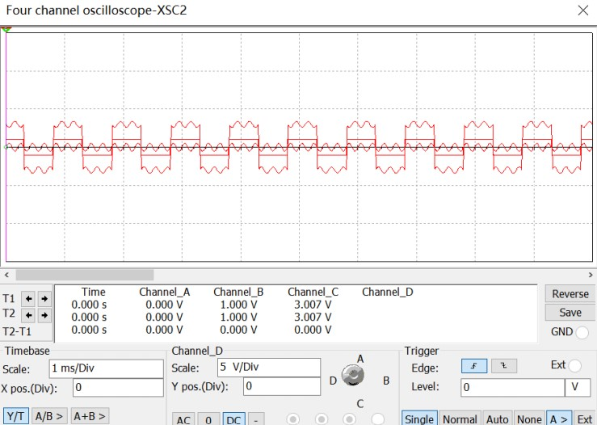
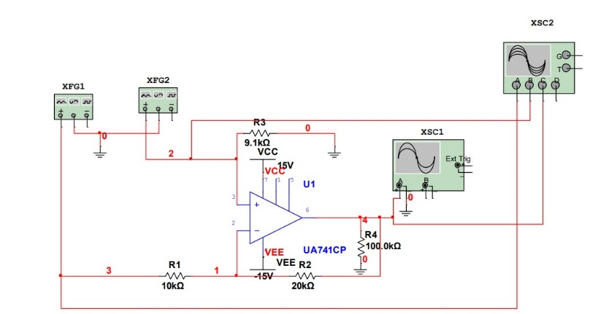
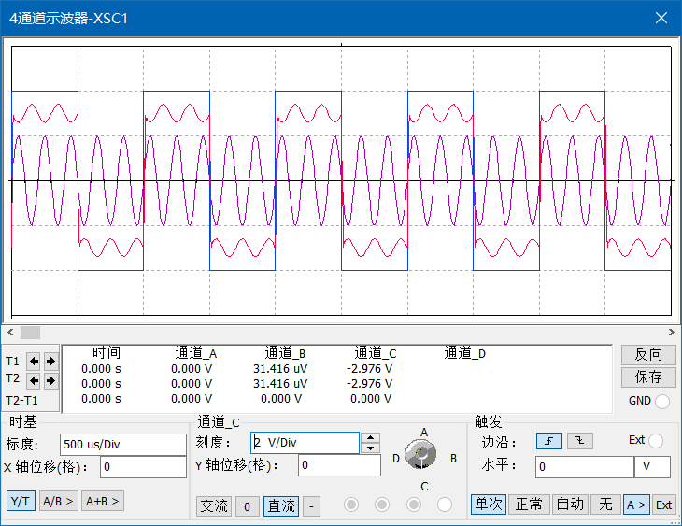
各通道颜色没有区分

Slide 20
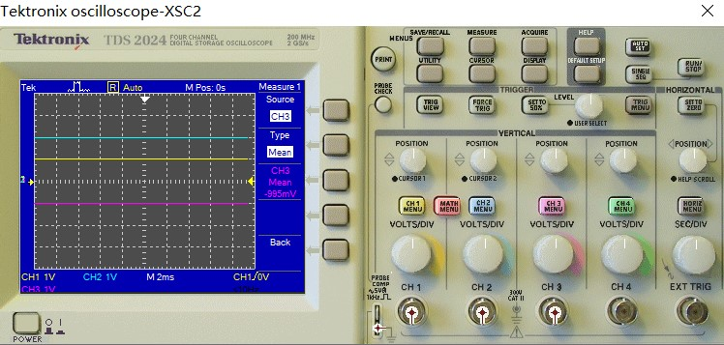
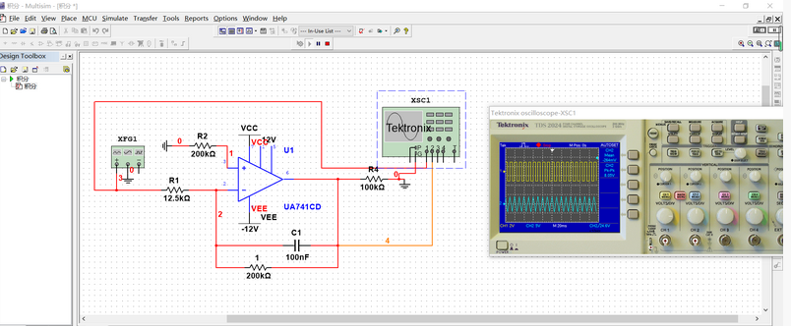
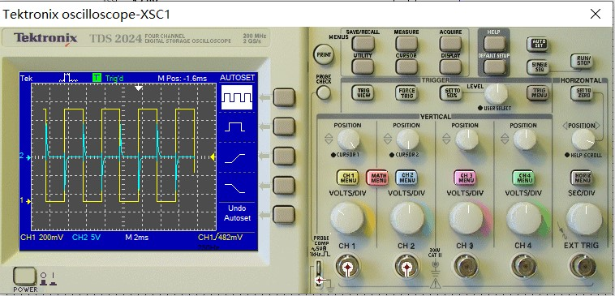
截图看不清，不标注输入输出

Slide 21
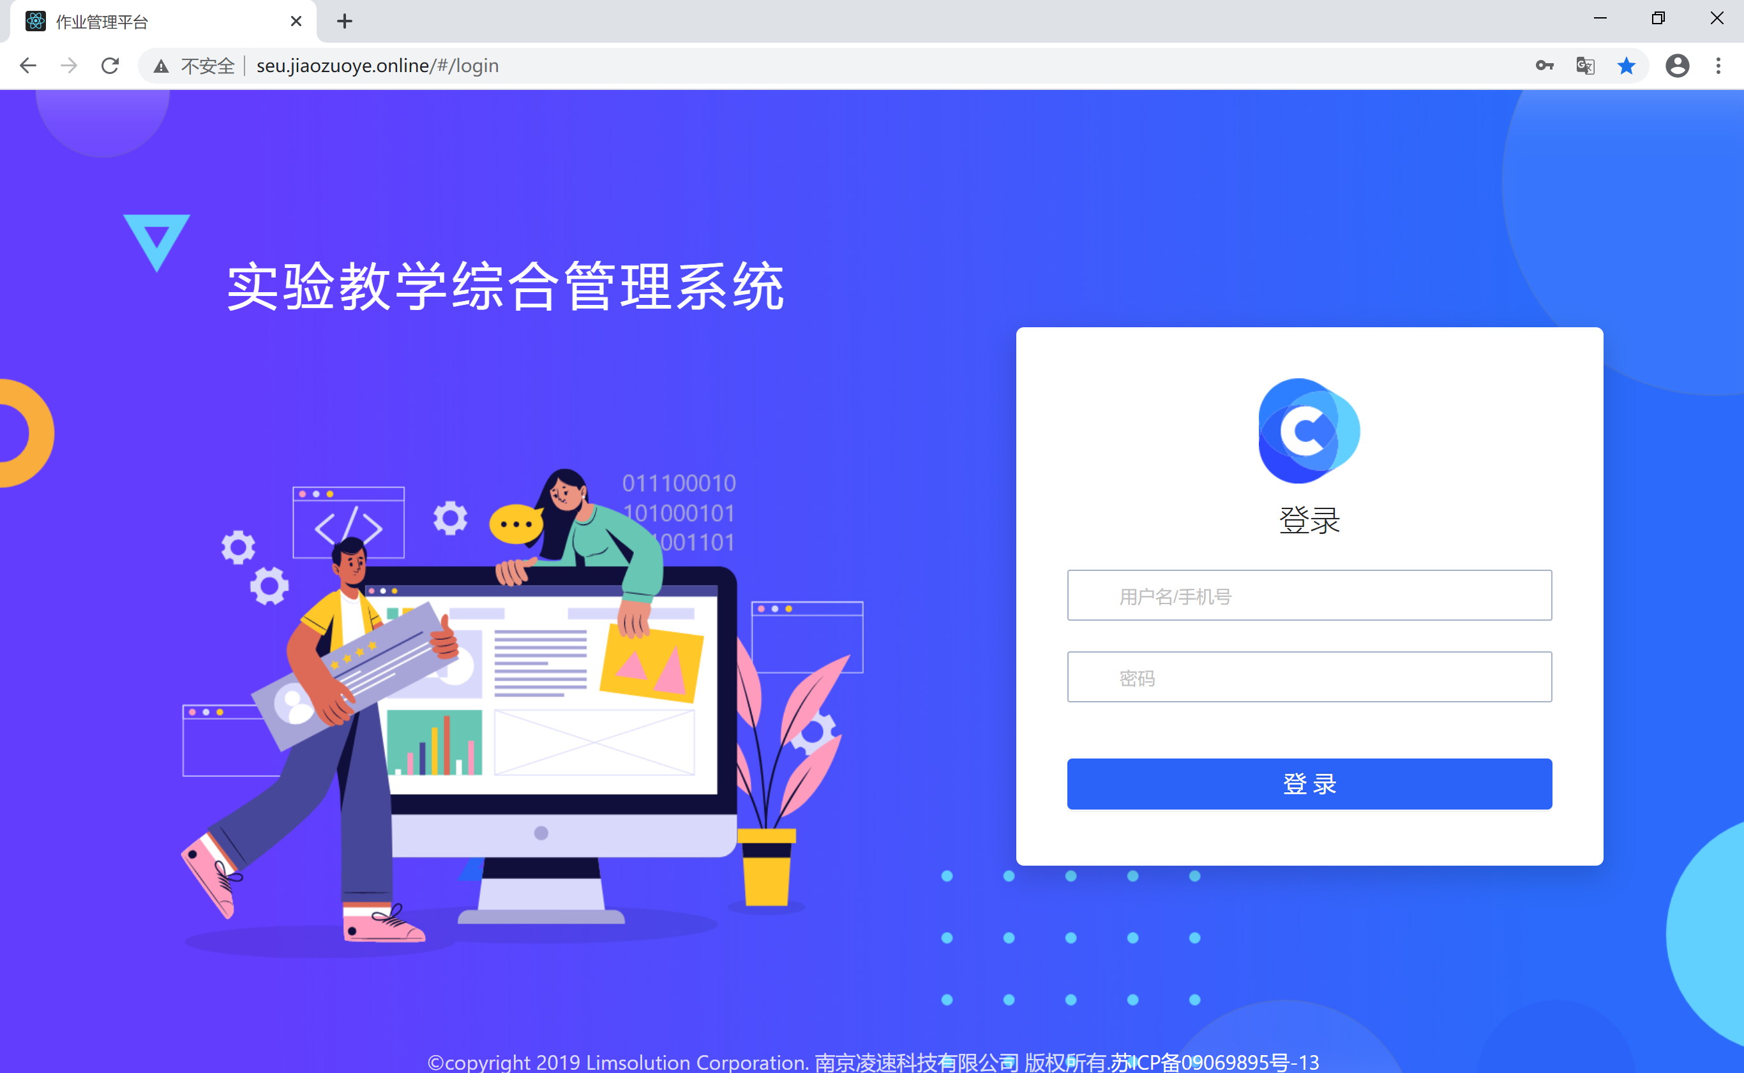
3.5电子实验报告要求（续）
初始用户名和密码都是学号

Slide 22
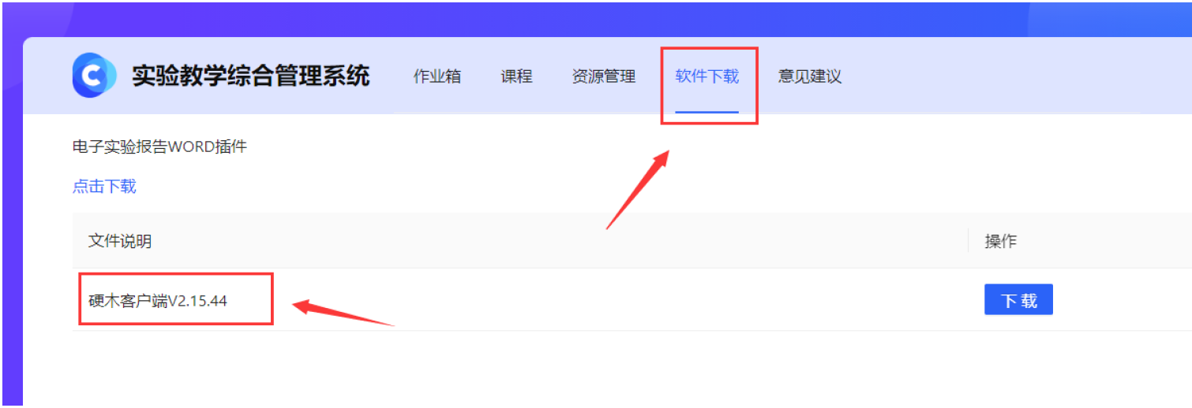
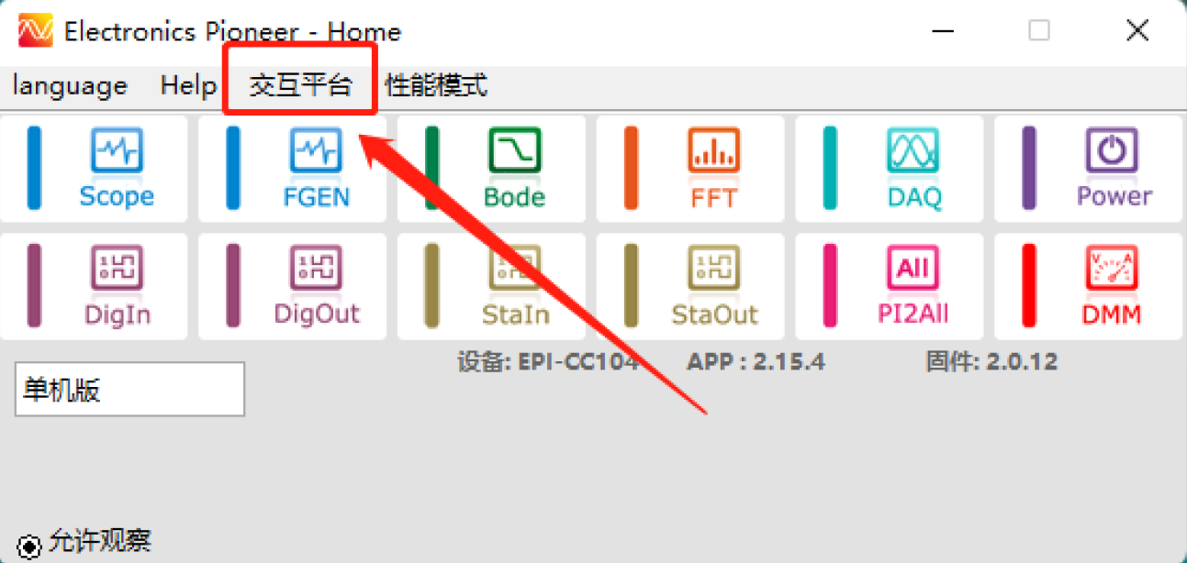
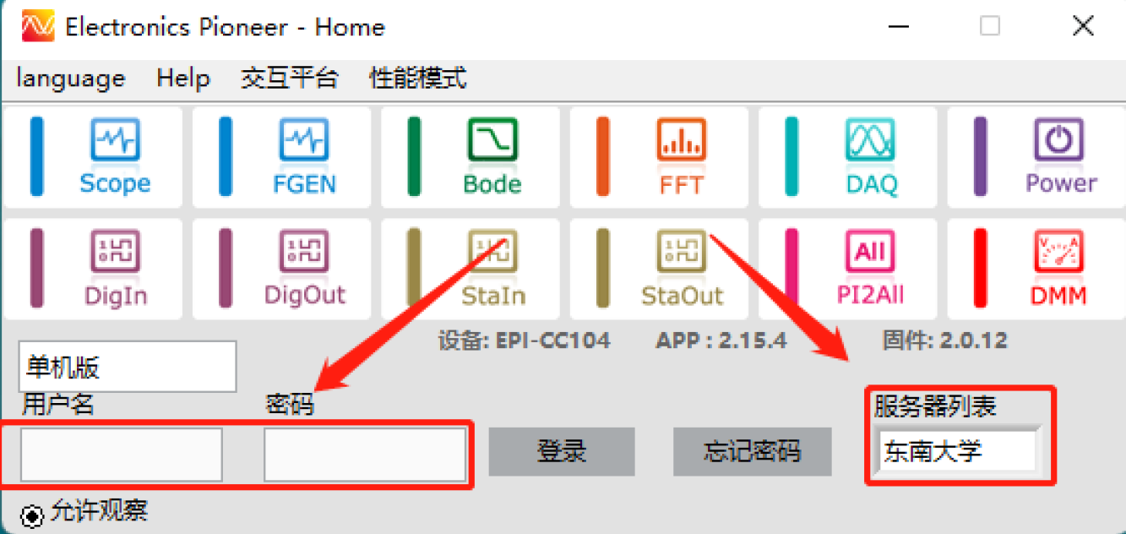
3.5电子实验报告要求（续）

Slide 23
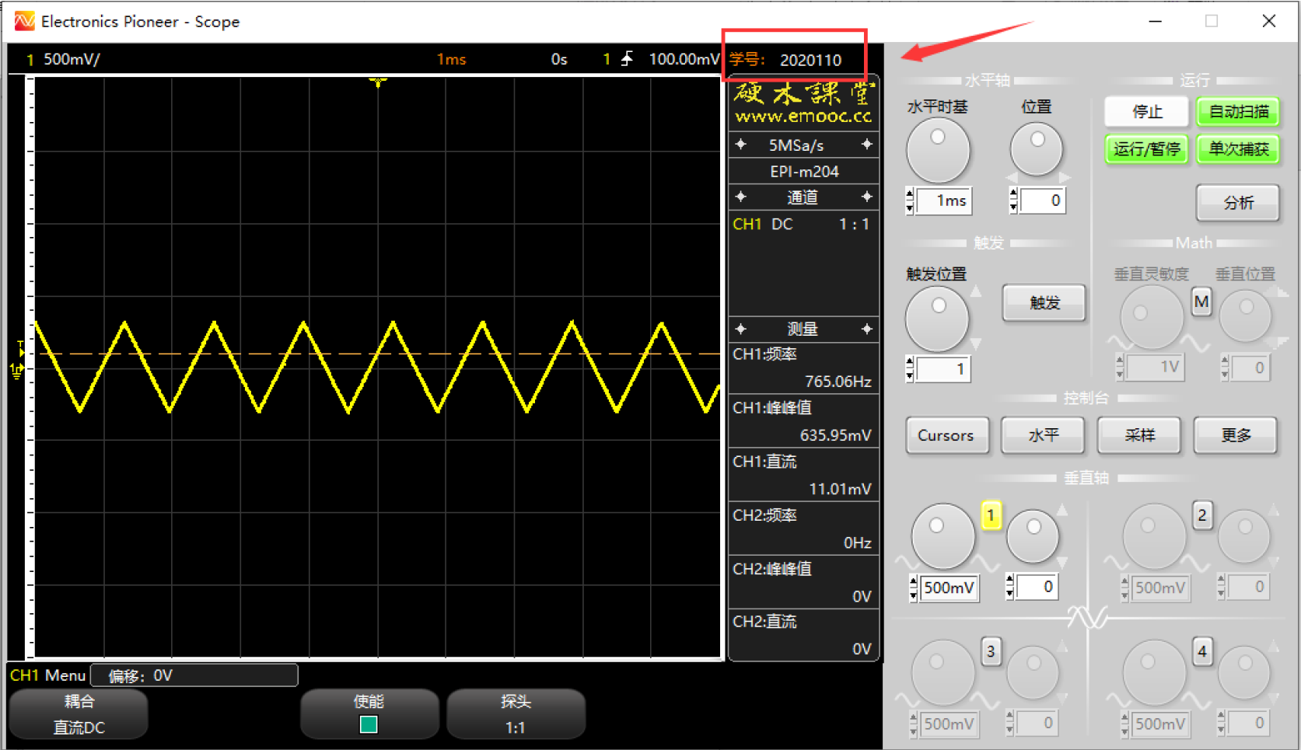
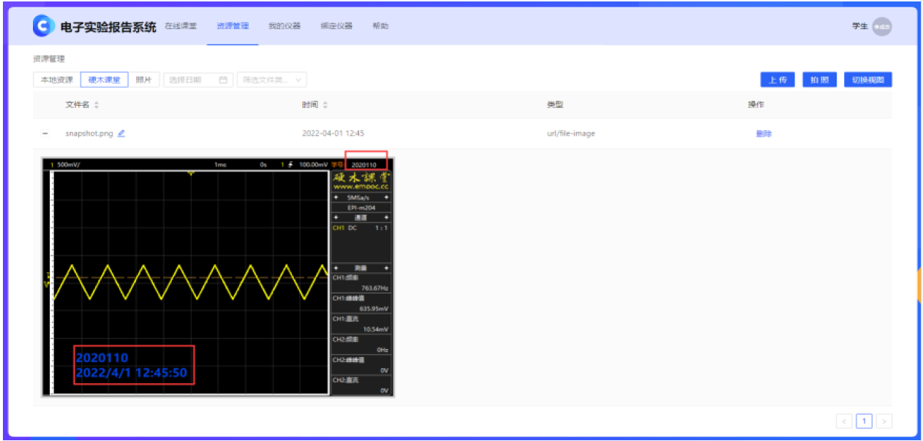
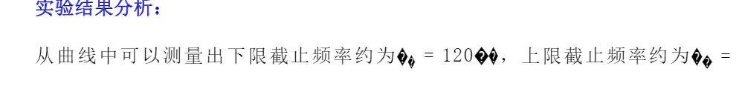
3.5电子实验报告要求（续）

Slide 24
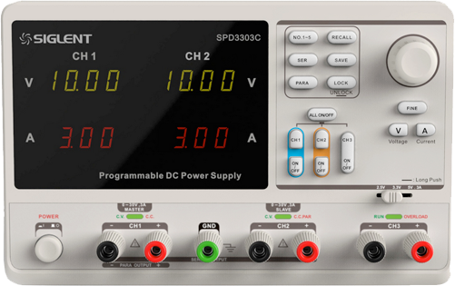
4.1稳压电源的使用---正负电源的接法
得选择电压模式
各通道应用时得选择ON
公共接地端不接
-VCC
GND
+VCC
GND
+5V

Slide 25
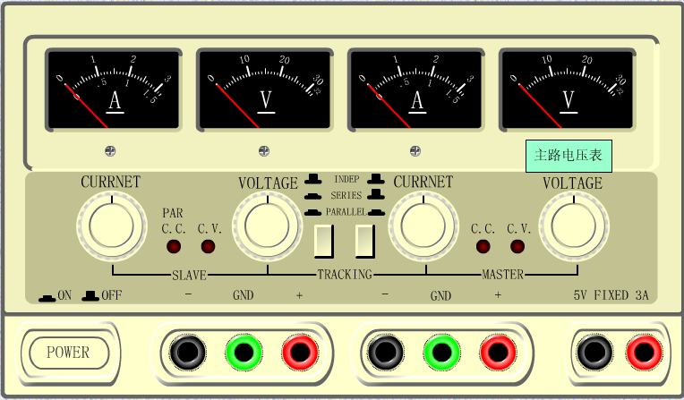
4.1稳压电源的使用---正负电源的接法
CC灯亮表示过流保护，调节电流旋钮
-VCC
GND
+VCC
GND
+5V
公共接地端不接
Notes:
101

Slide 26
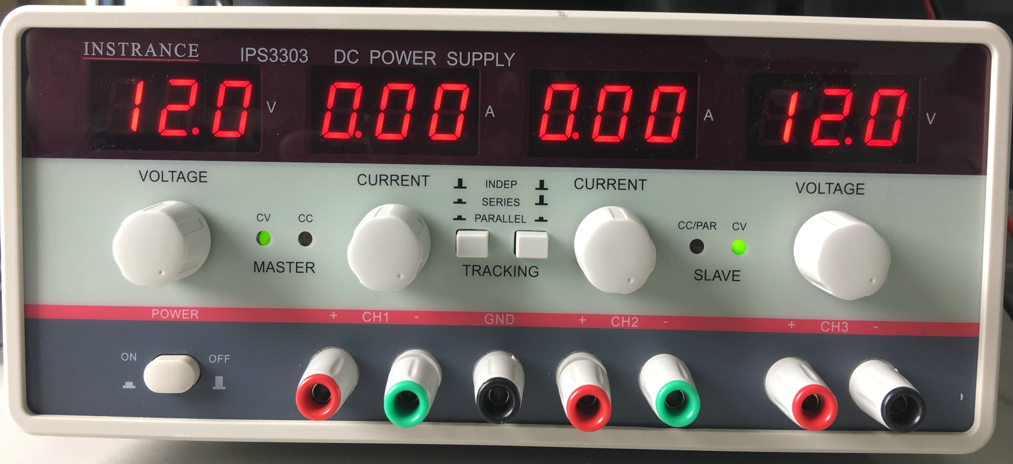
4.1稳压电源的使用---正负电源的接法
公共接地端不接
+VCC
GND
-VCC
+VCC
GND
-VCC
+5V
GND
Notes:
401、403、404、408

Slide 27
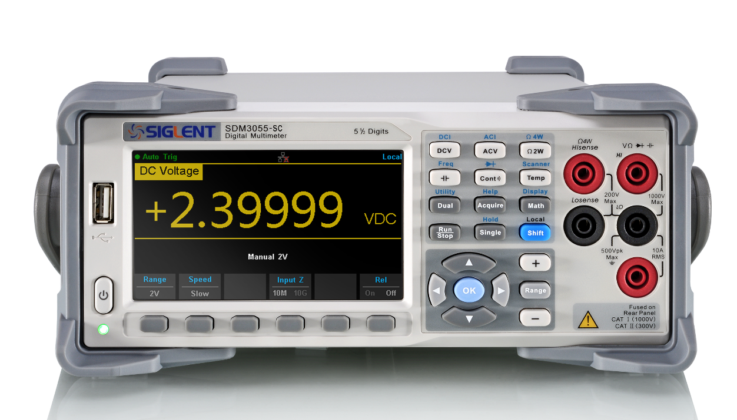
4.2万用表1
Notes:
104、105、408

Slide 28
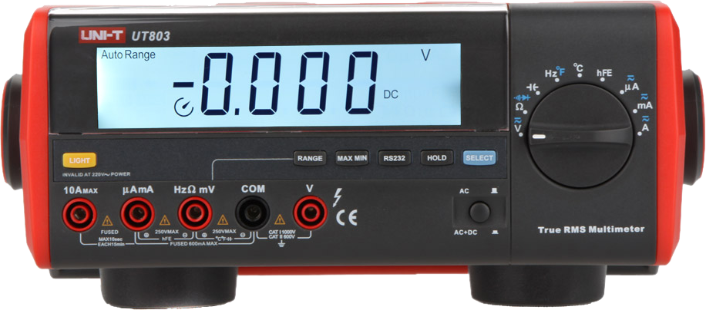
4.2万用表2
Notes:
101、401，403，404

Slide 29
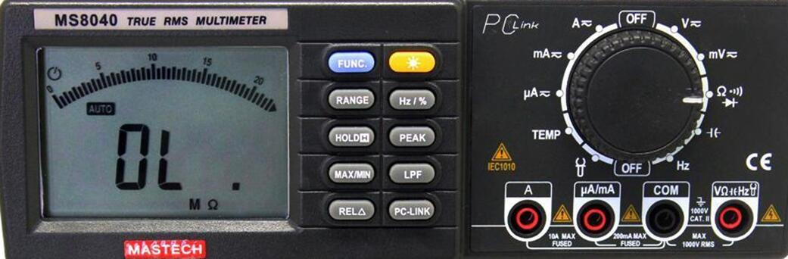
4.2万用表3
Notes:
103

Slide 30
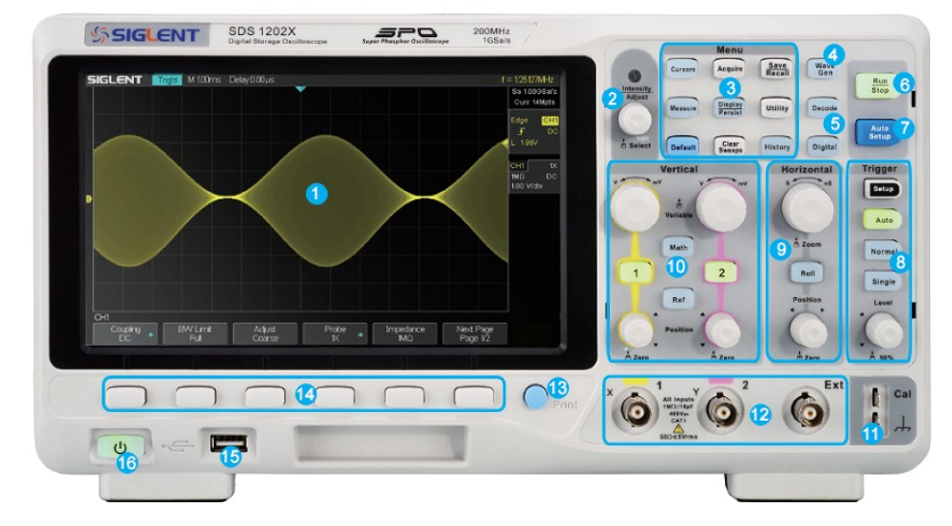
4.3示波器（鼎阳）
屏幕显示区
多功能旋钮
自动控制功能区
内置信号源
运行/停止
自动设置
解码功能选择
触发控制
水平控制
菜单
打印键
模拟通道输入端
电源
USB
补偿信号输出端/接地端
垂直通道控制区

Slide 31
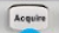
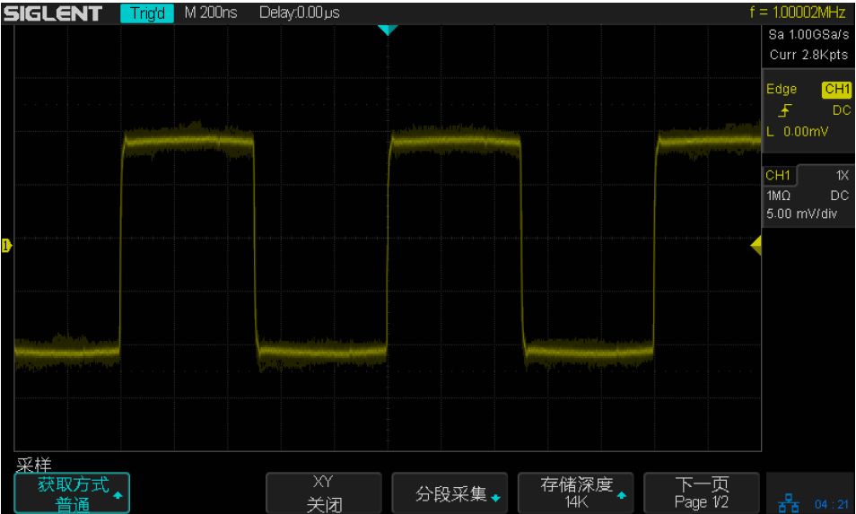
示波器信号测量（鼎阳）
按下Acquire功能键，采样选择普通模式，波形有很多杂波

Slide 32
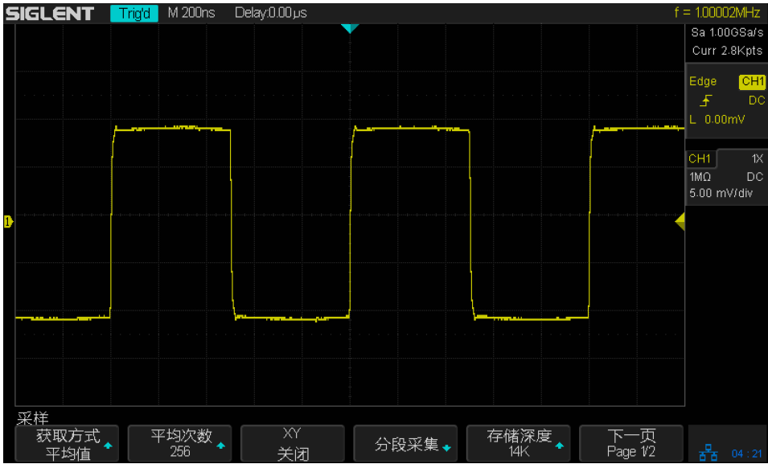
示波器信号测量（鼎阳）
切换采样模式，选择平均值模式，平均次数256，波形如图所示，不再模糊不清。

Slide 33
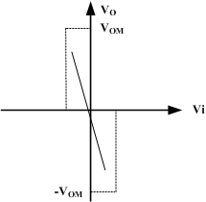
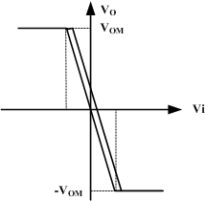
示波器X-Y方式直接观察
选择合理的输入信号的电压，一般与电路实际的输入动态范围相当，太大可能会损坏器件；太小不能完全反应电路的传输特性。
选择合理的输入信号频率，频率太高会引起电路的各种高频效应，太低则使显示的波形闪烁，影响观察和读数。一般取50～500Hz即可。
输入信号幅度太小
输入信号频率过高
东南大学电工电子实验中心
33
Notes:
33

Slide 34
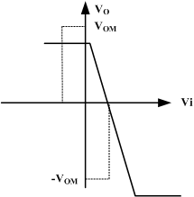
电压传输特性曲线
进行原点校准
数字示波器，先将CH1通道接地，此时显示一条水平，调节相应位移旋钮，将其调到和X轴重合
将CH1改成直流耦合，CH2接地，此时显示一条竖直线，调节相应位移旋钮，将其调到和Y轴重合

Slide 35
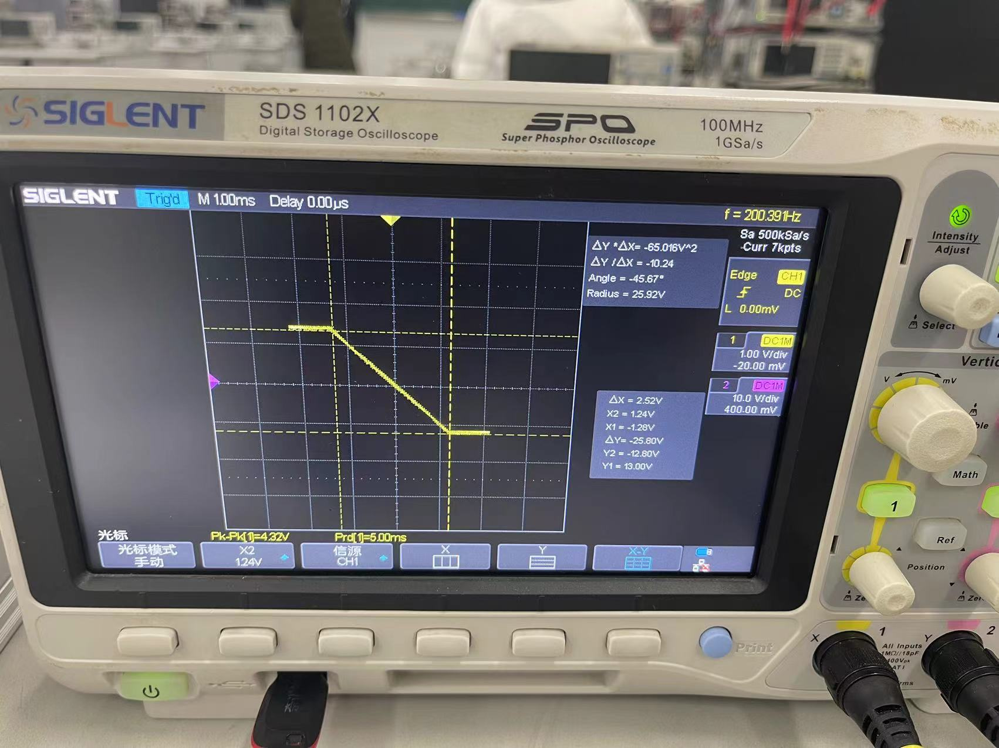
游标设置在拐点，直接读取数据

Slide 36
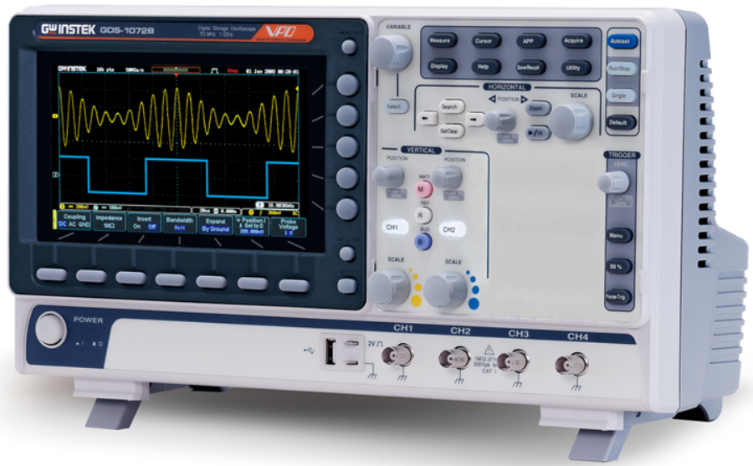
4.3示波器（固伟）
Notes:
103、104、105

Slide 37
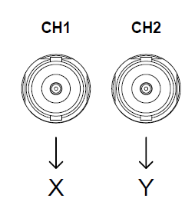
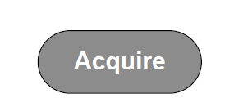

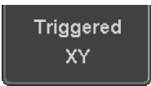
4.3示波器XY显示方式
示波器CH1、CH2通道X、Y
按下Acquire功能键
从底部菜单选择XY模式
从右侧菜单中选择Triggered XY

Slide 38
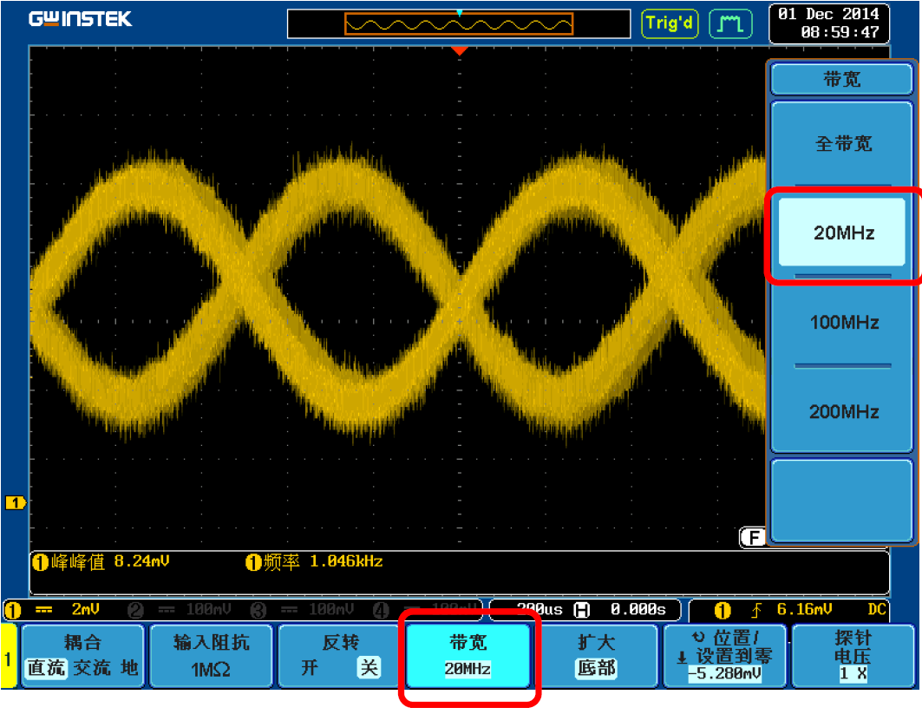
4.3小信号抓取
选取对应通道按钮，弹出如下图状态栏，选取带宽，选取20MHz

Slide 39
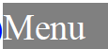
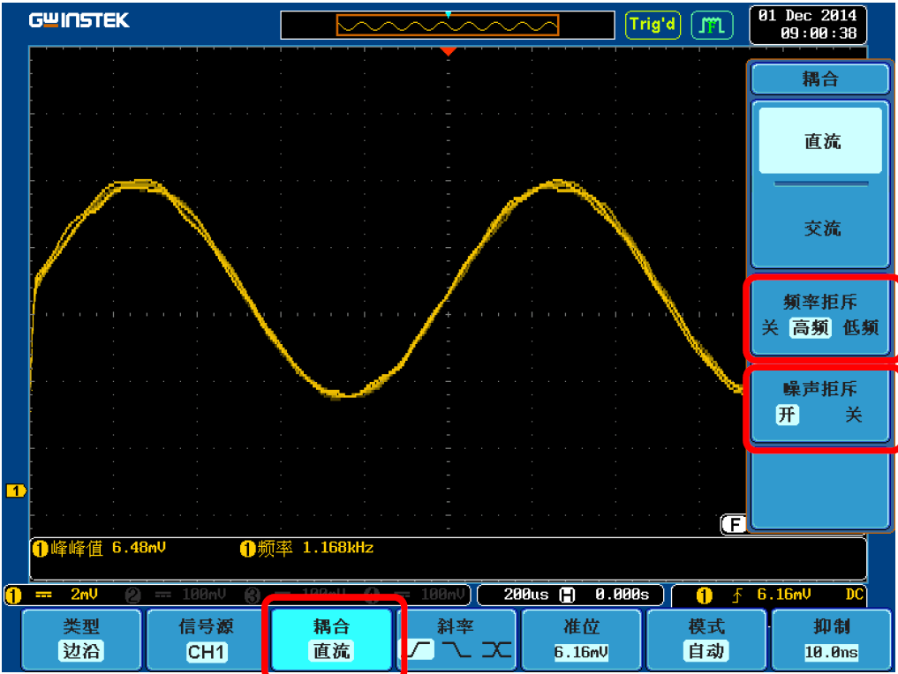
选择右边触发Menu按键，弹出如图状态栏，选取耦合菜单，在右侧菜单栏，选取频率抑制 高频，有需要可以噪声抑制设置为开

Slide 40
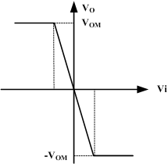
示波器X-Y方式直接观察
把一个电压随时间变化的信号（正弦波、三角波、锯齿波）在加到电路输入端的同时加到示波器的CH1通道，电路的输出信号加到示波器的CH2通道，利用示波器X-Y图示仪的功能，在屏幕上显示完整的电压传输特性曲线，同时还可以测量相关参数。
40
东南大学电工电子实验中心
40
Notes:
40

Slide 41
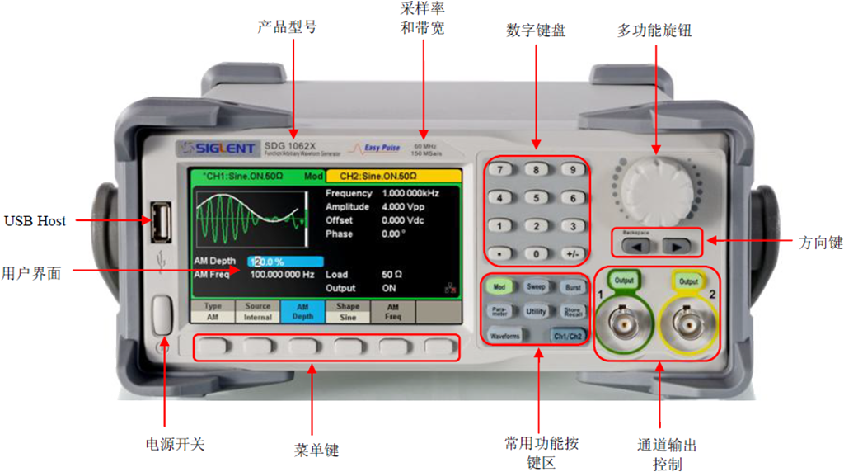
函数信号发生器

Slide 42
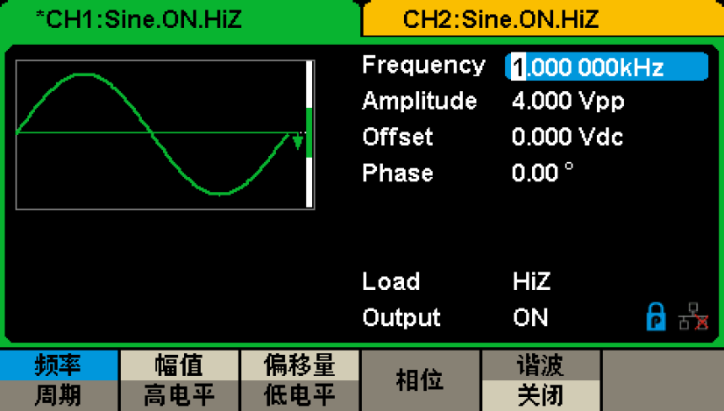
正弦波形参数设置

Slide 43
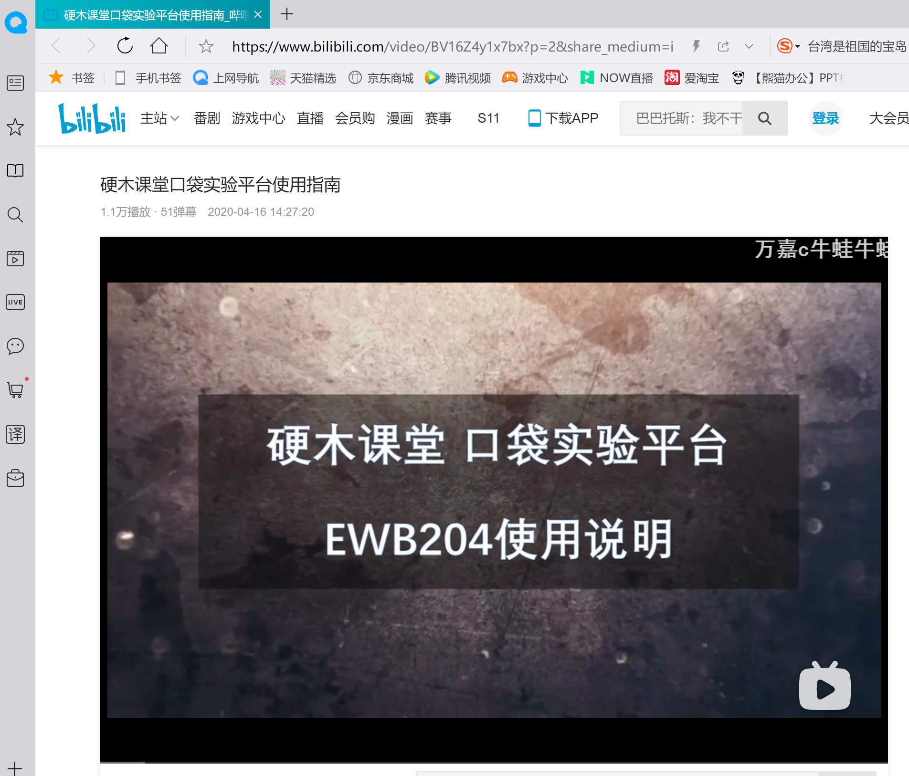

6.易派使用入门介绍

Slide 44
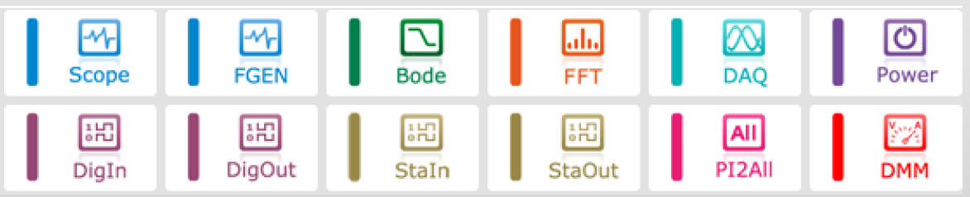
易派软件界面
示波器
信号源
扫频仪
频谱仪
数据采集卡
电源
逻辑分析仪
脉冲信号发生器
静态输入
静态输出
USB转SPI等
万用表

Slide 45
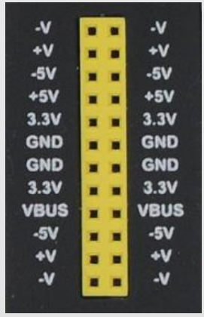
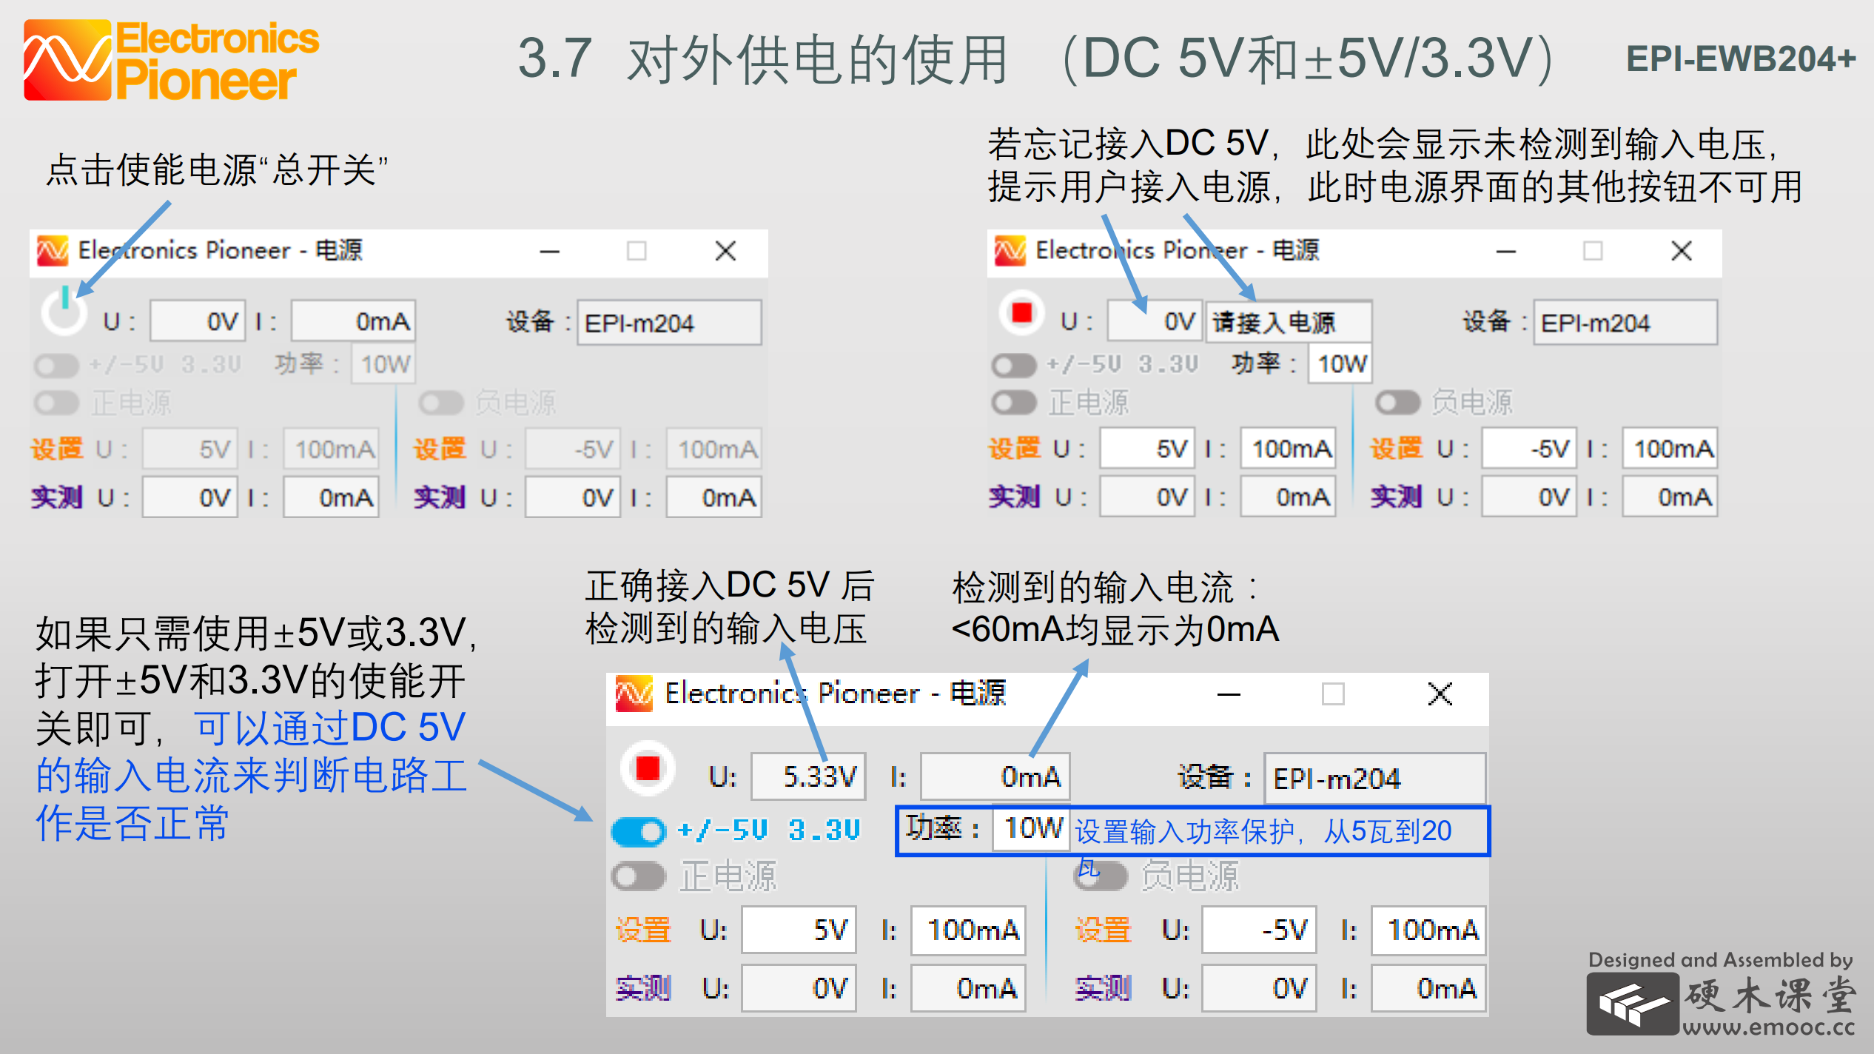
1）易派电源

Slide 46
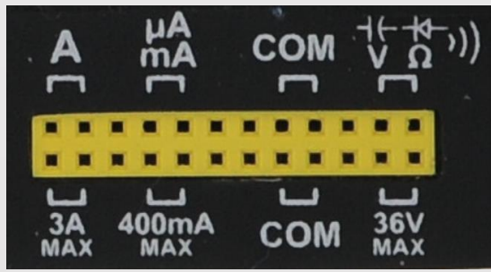
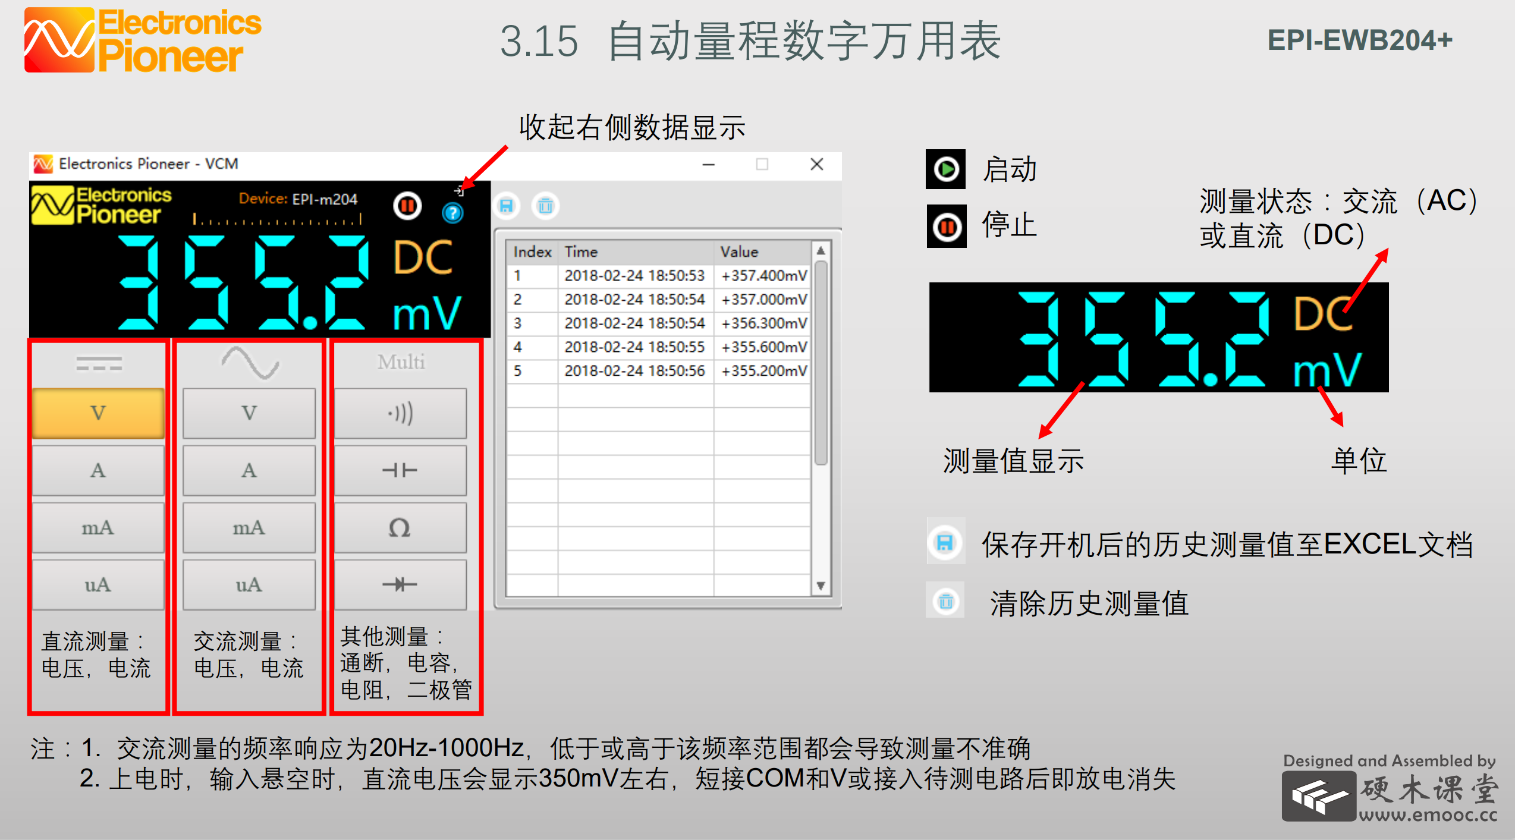
2）易派万用表

Slide 47
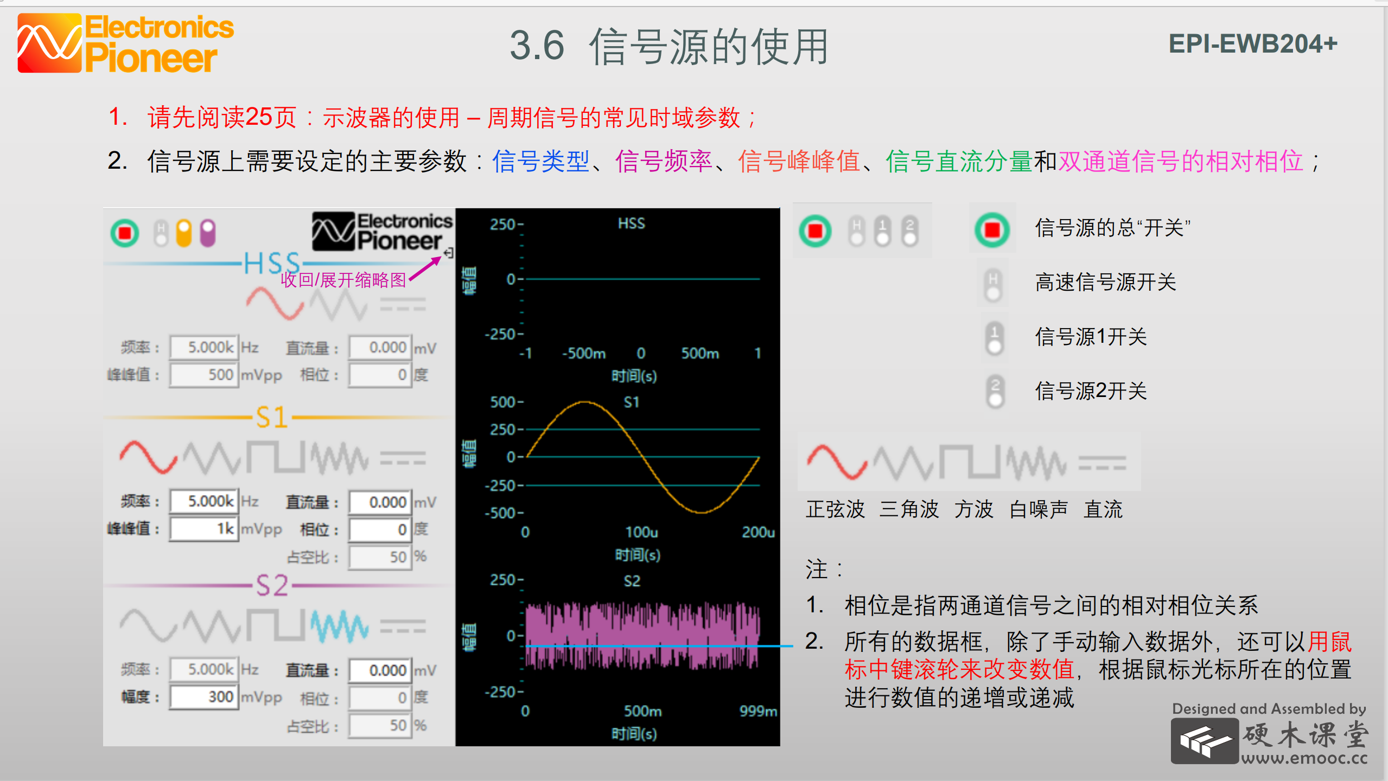
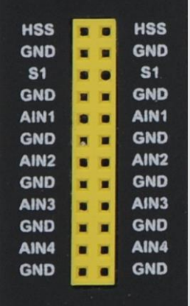

3）易派信号源

Slide 48

4）易派示波器

Slide 49

4）易派示波器续

Slide 50

4）易派占格未达三分之二

Slide 51



4）易派示波器续

Slide 52


5）易派扫频仪（波特图）

Slide 53

6）易派频谱仪（FFT）

Slide 54


8）易派其他接口

Slide 55




实验前准备1
准备好搭接和调试电路的器材和仪器

Slide 56


实验前准备
拿到器件后，根据器件清单把电阻电容分门别类，便于实验时拿取方便。可以买器件盒，也可以自己做一个器件包，将电阻电容按大小用透明胶带粘贴在本子上即可。

Slide 57


布局举例
乱
美观的，但需要改进吗？

Slide 58
预习实验引导
认真研读实验内容；
按照实验内容完成实验电路的仿真设计；
完成电路的预搭。
重点提示运算放大器特性的测量

Slide 59
谢谢!
东南大学电工电子实验中心 黄慧春
huanghuichun@seu.edu.cn

